Slide 1
ТЕМА УРОКУ: “ УКРАЇНА В ПОДІЯХ ПІВНІЧНОЇ ВІЙНИ”

Slide 2
Актуалізація опорних знань
1. Приведіть у відповідність події та дати:
1. 1687 р. | а) Бахчисарайський мирний договір;
2. 1686 р. | б)Підписання “Вічного миру”;
3. 1689 р. | в) Перший кримський похід;
4. 1681 р. | г) прихід до влади І. Самойловича;
5. 1672 р. | д) Другий кримський похід

Slide 3
2. Виберіть правильні судження про політику Івана Мазепи:
а) припинив процес перетворення козаків у підсусідків та переведення їх у посполиті;
б) забезпечував ранговими нагородами та приватними маєтностями і посполитими заможної верхівки козацтва;
в) розширив оренди та збільшив розміри і види податків із селян та міщан;
г) зневажав інтереси освітніх закладів та православної церкви;
д) підтримував політику реформ Петра І та забезпечував потреби Росії у війську, провізії, робочій силі;
є) упорядкував систему оренд, податків;
е) зміцнив особисту владу та зміцнив владу гетьмана над Запорожжям;
ж) сприяв розвитку науки і культури, підтримував церкву.

Slide 4
3. Позначте правильні твердження знаком «+», а неправильні знаком — «–».
«Вічний мир» був укладений між Туреччиною і Росією у 1687 р.
«Вічний мир» суттєво покращив становище лівобережного гетьмана І. Самойловича і сприяв посиленню його влади у Гетьманщині.
Після невдалого Кримського походу 1687 р. старшинська верхівка передала князю Голіцину листа, в якому звинуватила Самойловича у зраді.
25 липня 1688 р. на козацькій раді, що відбулася на річці Коломак, гетьманом лівобережної України було обрано генерального писаря Івана Мазепу.
«Коломацькі статті» регламентували українсько-польські відносини.
«Коломацькі статті» значно розширювали російську присутність в Україні та обмежували козацьку автономію.
Іван Мазепа був гетьманом України з 1687 до 1708 року, прагнув подолати наслідки руїни, об’єднати всі українські землі під владою одного гетьмана, зберегти українську державність, піднести господарське і культурне життя.
І. Мазепа хотів розбудувати Україну за західноєвропейським зразком, зберігши при цьому козацький устрій.

Slide 5
тема: “Україна в подіях Північної війни”
мета: розглянути події Північної війни та місце України в ній; з’ясувати причини укладення українсько-шведського союзу; визначити роль Полтавської битви в подальшій долі України;
розвивати вміння аналізу історичних подій і фактів, робити висновки;
формувати історичну самосвідомість учнів; сприяти вихованню патріотичних почуттів на основі аналізу суперечливих сторінок української історії.

Slide 6
План
Гетьманщина в умовах Північної війни.
2. Укладення угоди між І. Мазепою та Карлом ХІІ.
3. Полтавська битва.

Slide 7
Північна війна 1700 – 1721 рр.
Росія
Прагнення Росії отримати вихід до Балтійського моря
Швеція

Slide 8
Козаки не отримували винагороди за службу
потерпали від утисків московських воєначальників
Обмеження станових прав козаків
Гетьманщина в умовах Північної війни
Використову-вали як дешеву робочу силу
населення споряджало козацькі війська
у ряді міст Гетьманщина утримувала московські гарнізони
з України у великій кількості вивозилися хліб й інші продукти

Slide 9
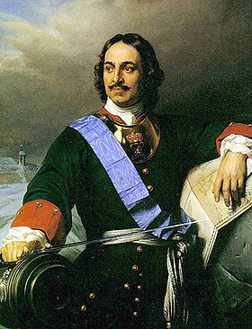
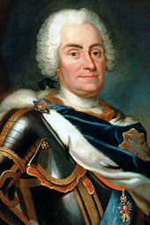
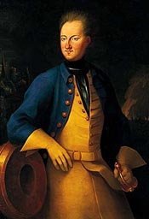
Передумови переходу І. Мазепи на бік Карла ХІІ
Перемога царя і польського короля Августа
Україна була б поділеною між Польщею та Росією
Перемога шведського короля Карла ХІІ та його ставленика Станіслава Лещинського
Україна, як союзник Москви, опинилася б під владою Польщі і втратила автономію

Slide 10
ВИХІД
Єдиним порятунком було визволення з-під влади царя до завершення війни та укладення мирного договору

Slide 11
Причини переходу І. Мазепи на бік Карла ХІІ
Політика Петра І, спрямована на підпорядкування гетьманської влади російському урядові
Чутки про докорінну реформу України і ліквідацію козацько-гетьманської автономії

Slide 12
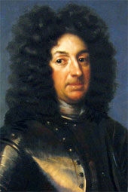

Slide 13
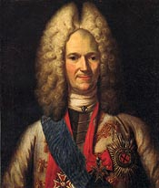
Воєнно-політичні заходи Петра І проти українців
13 листопада 1708 р.
Зруйнування російськими військами під командуванням О. Меншикова гетьманської резиденції Батурин
17 листопада 1708 р.
Старшинська рада у Глухові – обрання гетьманом
І. Скоропадського.
Листопад 1708 р.
У глухівській Свято-Троїцькій церкві і одночасно у московському Успенському соборі І. Мазепі було проголошено анафему
25 травня 1709 р.
Зруйнування Чортомлицької Січі

Slide 14
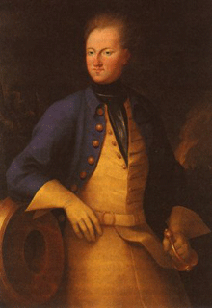
8 квітня 1709 р.
Шведський король повинен був захищати Гетьманщину і приєднані до неї землі;
І. Мазепа отримував титул князя із збереженням всіх повноважень;
Українські землі визнавалися незалежною територією.
І. Мазепа
Карл ХІІ

Slide 15
Полтавська битва
Перегляд відеофрагмента
“Полтавська битва” із циклу
“20 кроків до мрії”

Slide 16
Закріплення вивченого матеріалу

Slide 17
Підсумки уроку
Північна війна лягла важким тягарем на плечі українського народу. У далеких походах і на будівництвах гинули українські козаки. Зазнавала розорення економіка України, населення знемагало від поборів, повинностей і постоїв царських військ.
У таких умовах проти політики царя виступив гетьман І. Мазепа. Але у своїх діях він поклався на хитрість, розрахунок та інтриги, а не героїзм та ентузіазм народу. Як наслідок виступ Мазепи підтримала не значна частина його оточення. А в битві під Полтавою (27 червня (8 липня) 1709 р.) між шведами і росіянами вже від гетьмана нічого не залежало. Поразка шведів стала й поразкою планів гетьмана по здобуттю незалежності України. Царська влада доклала всіх зусиль, щоб витравити пам'ять про гетьмана в українському народі. Йому було проголошено анафему. «Мазепинством» став називатися в Російській імперії український національно-визвольний рух. Заслугою гетьмана стало те, що він створив прецедент виступу української еліти проти російського центру.

Slide 18
Домашнє завдання
Опрацювати текст §26
Написати твір – роздум
“ Іван Мазепа: патріот чи зрадник”

